Slide 1
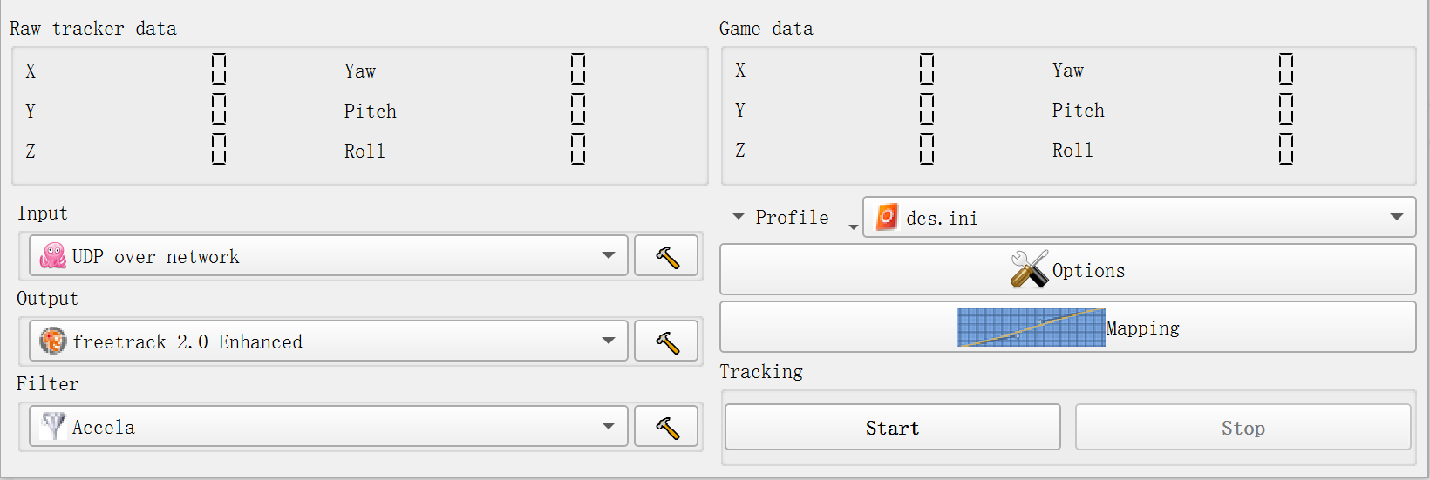
此处设置默认配置文件，可使用dcs.ini
此处设置回中键
此处设置曲线
点此处开始
此处设置滤波器

Slide 2
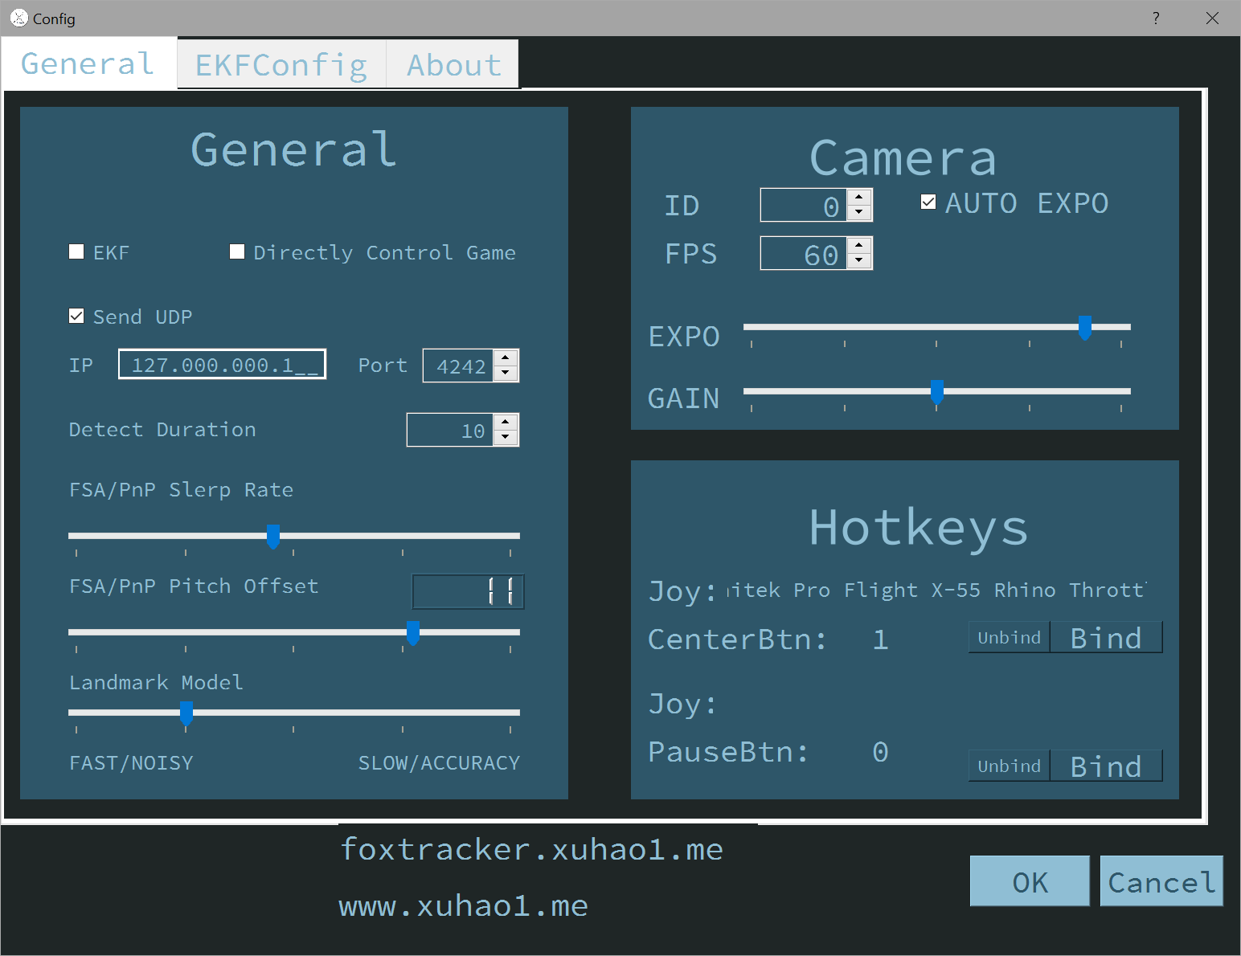
相机编号和采样率。根据你的设备调整
启用内置的EKF，这会极大的减小震动，同时导致明显的延迟感。
开启关闭后请调节EKFConfig页面的相关设置和Opentrack的滤波器。
是否开启自动曝光
是否发送UDP和对应的IP地址以及端口。
手动曝光和增益调节，越右边越明亮。注意过大的增益会导致过量噪点，影响数据稳定。在自动曝光不适当的情况下请酌情调节。
重识别的间隔，如果CPU富裕可以适度开小，最小为1，反之如果占用过大可以适度增加。对精度有一定影响。
直接控制游戏，目前不推荐开启
FSA/PnP的混合率。仅在非EKF模式有效，两个模型对光照摄像头适应不同。请酌情调整。
FSA和PnP方法的修正，需要调节至左右拉FSA/PnP时，上下基本不动。
绑定摇杆回中热键。键盘目前只支持默认左Alt+C回中。
绑定暂停键，用于暂停头瞄功能。
Landmark方法使用的模型。坐标速度快精确度低，右边精度高速度慢。狗斗推荐左边档，BVR/操作仪表/冷启动推荐右边。

Slide 3
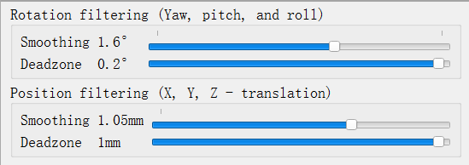
角度滤波，越大相应越慢越稳定。越小相应越快越容易抖动
位置滤波

Slide 4
角度滤波，越大相应越慢越稳定。越小相应越快越容易抖动
位置滤波

